Slide 1

Модели, ансамбли моделей
Татьяна Гайнцева
МФТИ, ШАД, DLSchool
@atmyre

Slide 2

План
Зоопарк моделей
Наивный байес
Линейные модели
Линейная регрессия
SVM
Логистическая регрессия
Логические алгоритмы классификации
Закономерность и информативность
Решающие списки
Решающие деревья
Композиции алгоритмов
Bootstrap, Bagging
Random Forest
Gradient Boosting

Slide 3
Модели

Slide 4
Градиентный спуск

Slide 5
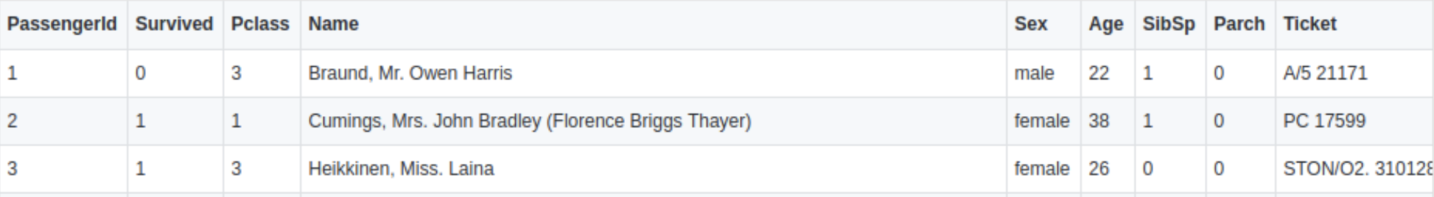
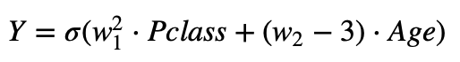
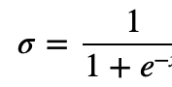
Градиентный спуск
Пусть ваша модель -- некоторая гладкая функция от входных данных с некоторыми параметрами
Например, такая:
Как найти оптимальные параметры w?

Slide 6
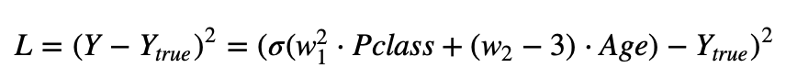
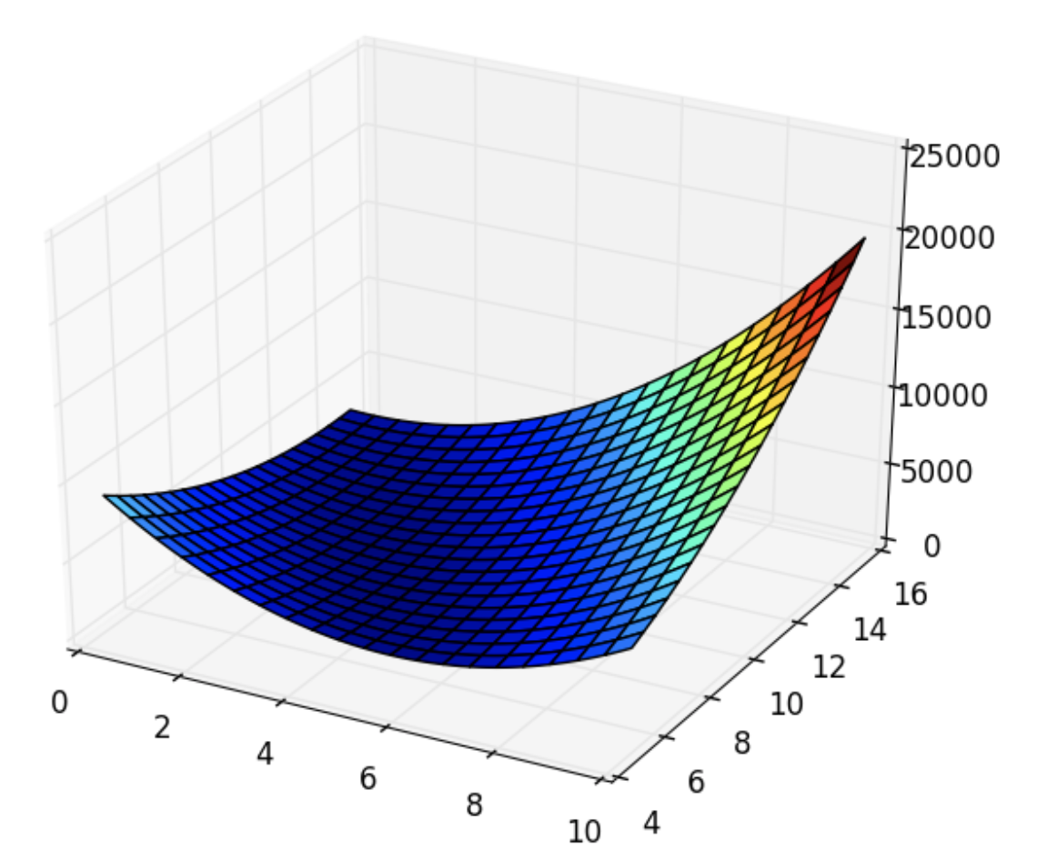
Градиентный спуск
Зададим функцию потерь:
Как найти минимум?

Slide 7
Градиентный спуск
Идея:
Возьмем рандомную точку w = (8, 14)
Поймем, в каком направлении из нее нужно двигаться, чтобы прийти к минимуму функции потерь
Т.е. найдем направление наискорейшего убывания функции потерь

Slide 8
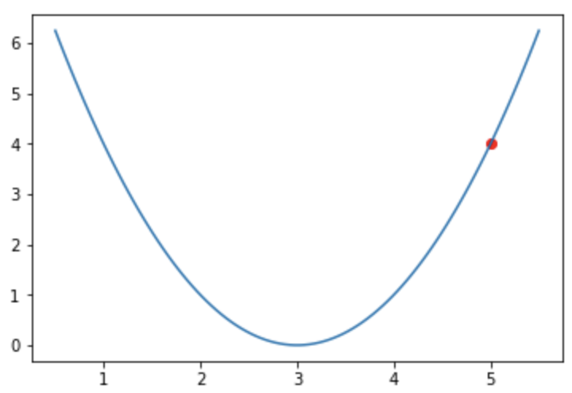
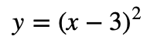
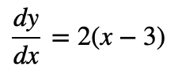
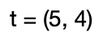
Градиентный спуск

Slide 9
Градиентный спуск

Slide 10
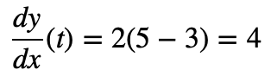
Градиентный спуск

Slide 11
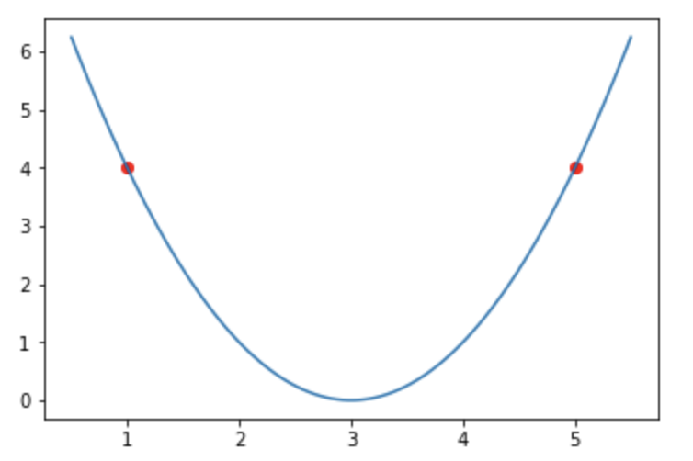
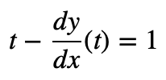
Градиентный спуск

Slide 12
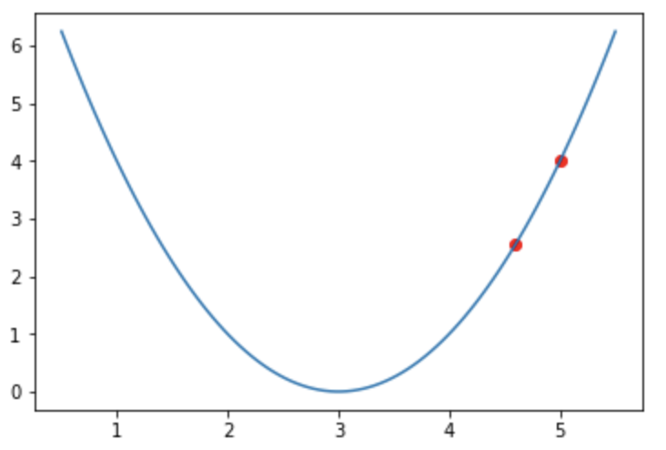
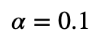
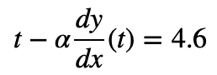
Градиентный спуск

Slide 13
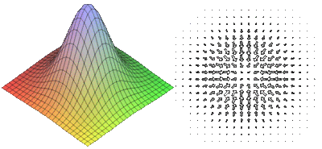
Градиентный спуск
Градиент

Slide 14
Градиентный спуск
Зададим функцию потерь:
Как найти минимум?

Slide 15
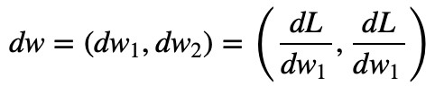
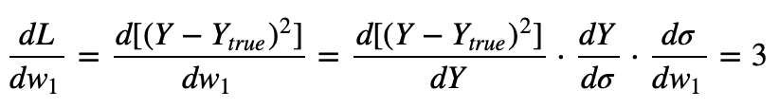
Градиентный спуск
Возьмем рандомную точку w = (8, 14)
Поймем, в каком направлении из нее нужно двигаться, чтобы прийти к минимуму: возьмем градиент функции потерь по w:

Slide 16
Градиентный спуск
Возьмем рандомную точку w = (8, 14)
Поймем, в каком направлении из нее нужно двигаться, чтобы прийти к минимуму: возьмем градиент функции потерь по w: dw = (3, 4)
Обновим вес:
w = w - α·dw
w = (8, 14) - 0.1·(3, 4) = 7.7, 13.6

Slide 17
Градиентный спуск
Теперь мы стоим в новой точке. Повторим процесс из нее, получим еще новую точку.
Повторяем, пока не дойдем до почти минимума или не надоест

Slide 18
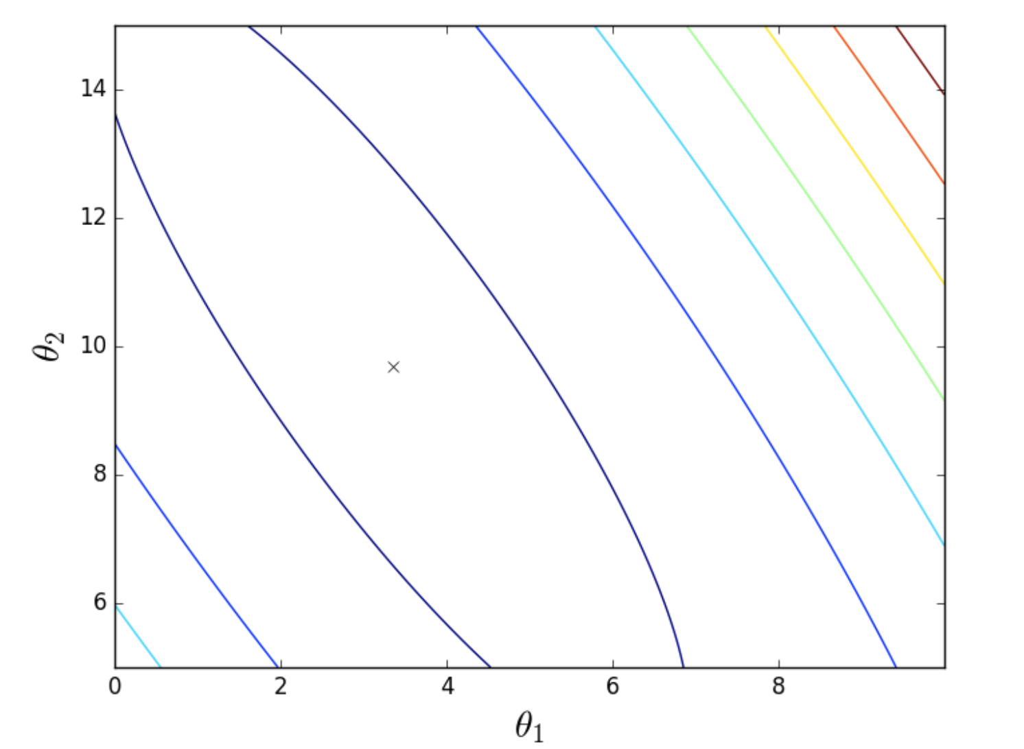
Градиентный спуск
Вид сверху

Slide 19
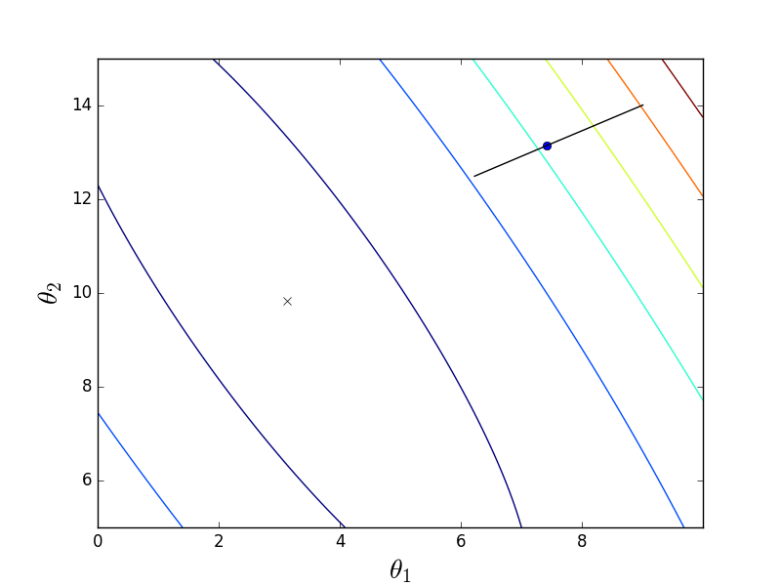
Градиентный спуск

Slide 20
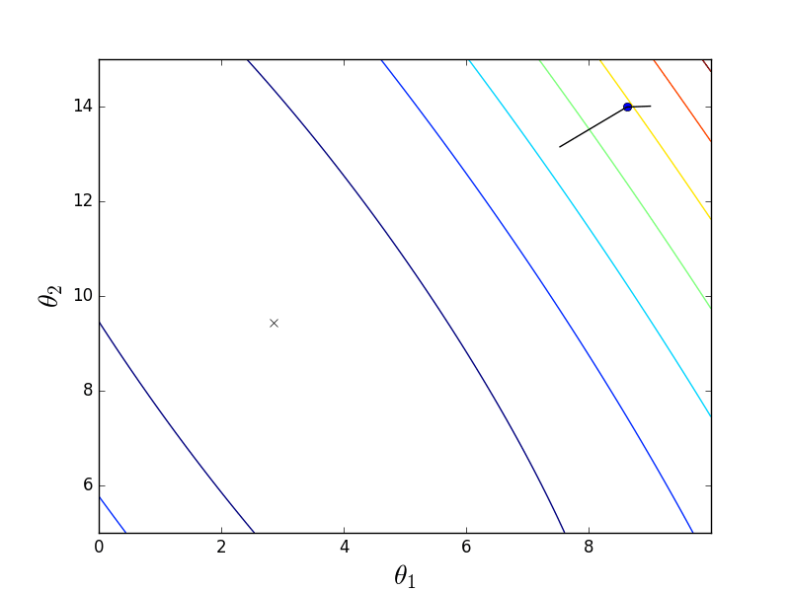
Стохастический градиентный спуск

Slide 21
Градиентный спуск
Пусть наша модель -- гладкая функция с параметрами w:
Тогда мы можем найти оптимальные веса, для которых функция потерь на выборке минимальна, с помощью градиентного спуска:
Выбираем рандомное начальное приближение w = (8, 14)
Повторяем, пока не сойдется:
Вычислить градиент dw по выборке
w = w - α·dw

Slide 22
Линейные модели

Slide 23
Линейная регрессия

Slide 24
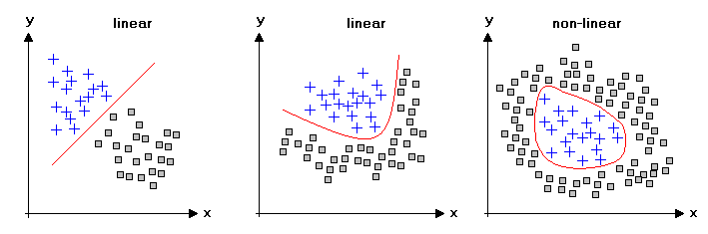
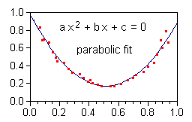
Линейная модель
http://www.statistics4u.com

Slide 25
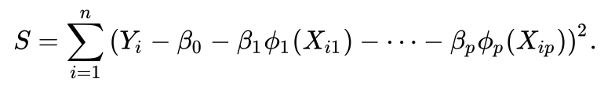
Линейная модель
Максимизация правдоподобия выборки == минимизация следующей функции потрерь:

Slide 26
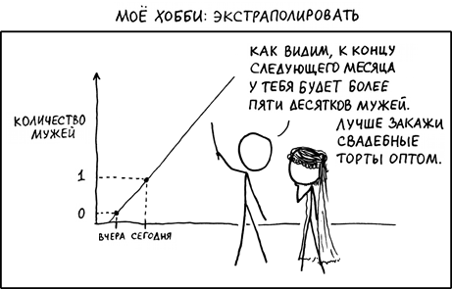
Линейная регрессия
https://habr.com/company/ods/blog/323890/

Slide 27
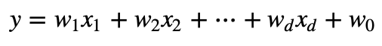
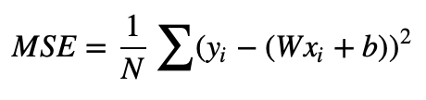
Линейная регрессия
Постановка задачи:
Функция потерь для линейной регрессии:

Slide 28
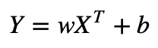
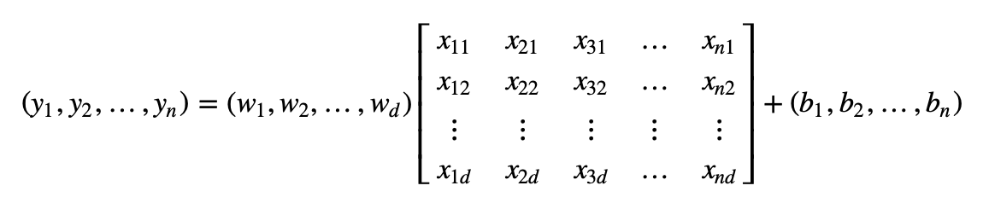
Линейная регрессия
Постановка задачи:

Slide 29
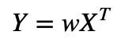
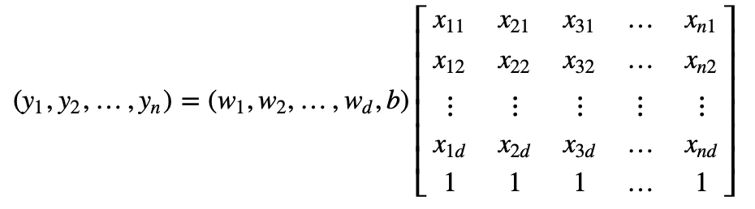
Линейная регрессия
Постановка задачи:

Slide 30
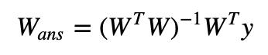
Линейная регрессия
Решение 1 :
Решение 2 :
Градиентный спуск:
Инициализация W случайными значениями
Итеративно для всех сэмплов x из X_train:
Вычислить функцию потерь на x
Вычислить производные grad_w по каждому w из W
Обновить веса w = w - lr * grad_w
Полученное W = (w) искомое
Функция потерь для линейной регрессии:

Slide 31

Линейная регрессия
При решении задачи регрессии методом градиентного спуска:
Переобучение:
Как бороться?

Slide 32
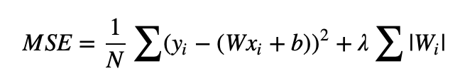
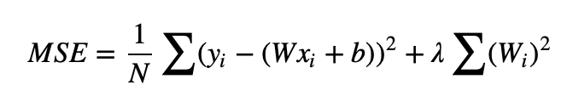
Линейная регрессия
Регуляризация!
L1 (Lasso regression):
L2 (Ridge regression):

Slide 33
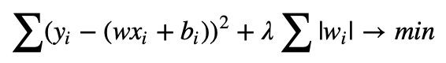
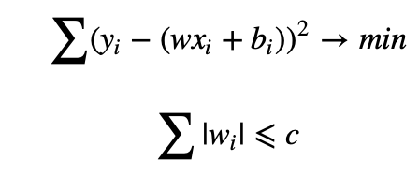
Регуляризация
L1 (Lasso regression):

Slide 34
Регуляризация
Нарисуем проекции линий уровня первой формулы и области, ограниченной второй, на двумерную плоскость.

Slide 35
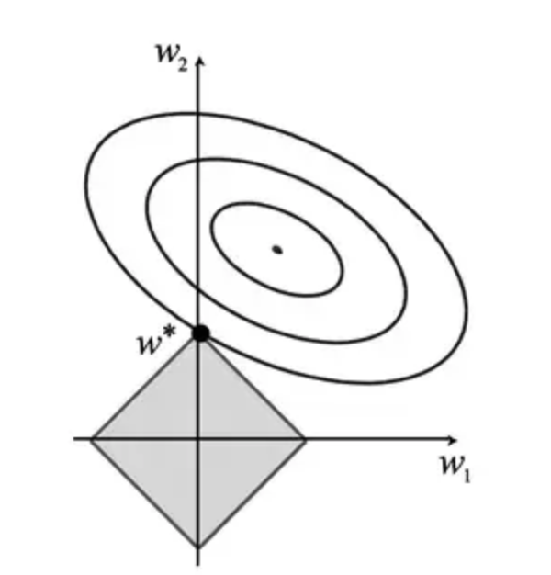
Регуляризация
Нарисуем проекции линий уровня первой формулы и области, ограниченной второй, на двумерную плоскость.

Slide 36
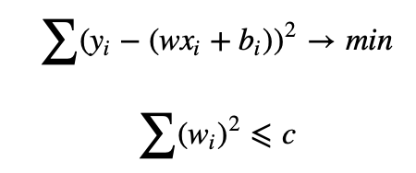
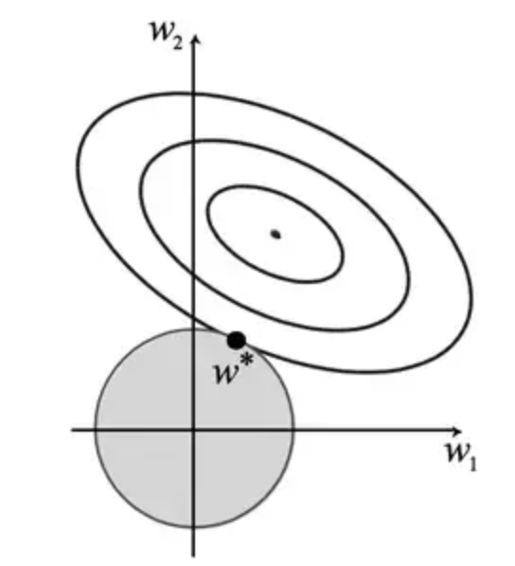
Регуляризация

Slide 37
Логистическая регрессия

Slide 38
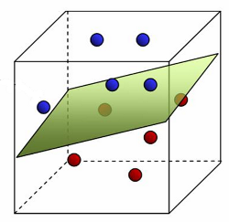
Логистическая регрессия
Постановка задачи:
Классификация на 2 класса: {-1, 1}
Модель: Y = sign (wX)
Для одного примера х можно записать:
y = sign(<w, x>)

Slide 39
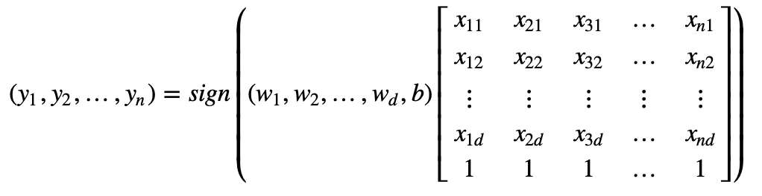
Логистическая регрессия
Y = sign (wX)

Slide 40
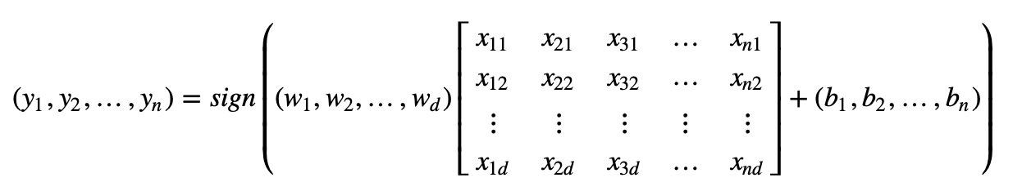
Логистическая регрессия
Y = sign (wX + b)

Slide 41
Логистическая регрессия
Постановка задачи:
Классификация на 2 класса: {-1, 1}
Модель: Y = sign (wX + b)
Для одного примера х можно записать:
y = sign(<w, x> + b)

Slide 42
Логистическая регрессия
Постановка задачи:
Классификация на 2 класса: {-1, 1}
Модель: Y = sign (WX - b)
Для одного примера х можно записать:
y = sign(<w, x> - b)

Slide 43
Логистическая регрессия
Как задать функцию потерь?
Хочется оценивать количество ошибок классификатора, т.е. долю неверно угаданных ответов.

Slide 44
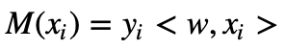
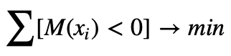
Логистическая регрессия
Введем понятие margin (отступ) на объекте:
<0, если объект классифицирован неверно
>0, если объект классифицирован верно
Тогда хочется:
|margin|

Slide 46
Логистическая регрессия
Но эта функция не дифференцируема((9(
Заменим эту функцию ее оценкой сверху:

Slide 47
Логистическая регрессия
Функция потерь:
С помощью градиентного спуска находим такие w, чтобы L -> min

Slide 48
Логистическая регрессия
Ответ: Y = sign (WX)
Но! мы также можем посчитать вероятности:
Вспомним про margin:
<0, если объект классифицирован неверно
>0, если объект классифицирован верно
margin

Slide 49
Логистическая регрессия
Ответ: Y = sign (WX)
Но! мы также можем посчитать вероятности:
Вспомним про margin:
<0, если объект классифицирован неверно
>0, если объект классифицирован верно
Чем больше margin, тем больше вероятность, что объект принадлежит классифицированному классу
margin

Slide 50
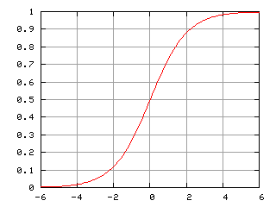
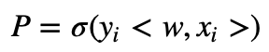
Логистическая регрессия
Ответ: Y = sign (WX)
Margin:
Вероятность принадлежности классу:
margin

Slide 51
Логистическая регрессия
Постановка задачи:
Классификация на 2 класса: {-1, 1}
Модель: Y = sign (WX)
Для одного примера х можно записать:
y = sign(<w, x>)
Вероятность принадлежности классу:

Slide 52
SVM

Slide 53
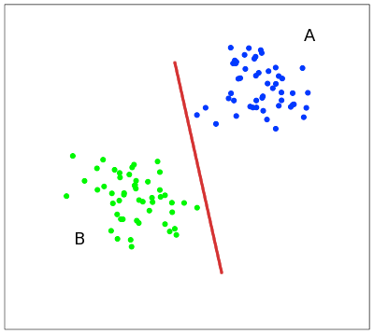
SVM
Постановка задачи:
Классификация на 2 класса: {-1, 1}
Строим линейную поверхность, которая разделяет два класса
y = sign(<w, x> + b)
http://www.machinelearning.ru/wiki/index.php?title=SVM

Slide 54
SVM
Хотим, чтобы для всех X ответы были правильные. Что это значит?
Это значит, что ответ нашей модели
sign(<w, x> + b)
и правильный ответ
y
должны быть одного знака

Slide 55
SVM
То есть,
y(<w, x> + b) > 0

Slide 56
SVM
Домножив левую и правую чать на нужное число, получим:
Постановка задачи:
y(<w, x> + b) > 1
http://www.machinelearning.ru/wiki/index.php?title=SVM

Slide 57
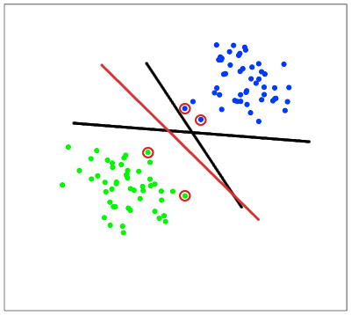
SVM

Slide 58
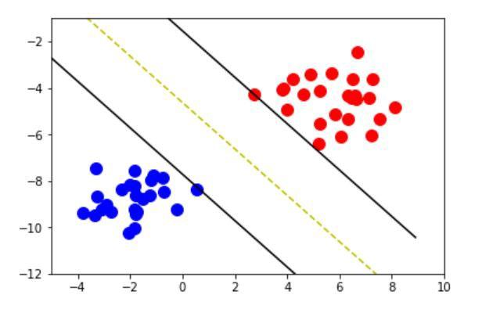

Slide 59
SVM
1/||w||
Разделяющие плоскости:
<w, x> + b 土 1 = 0
1/||w||

Slide 60
SVM
Расстояние между
<w, x> + b + 1 = 0
и
<w, x> + b - 1 = 0
равно
2 / ||w||
1/||w||
1/||w||

Slide 61
SVM
Задача оптимизации:
y(<w, x> + b) > 1
2 / ||w|| ➝ max
y(<w, x> + b) > 1
||w|| ➝ min
1/||w||
1/||w||

Slide 62
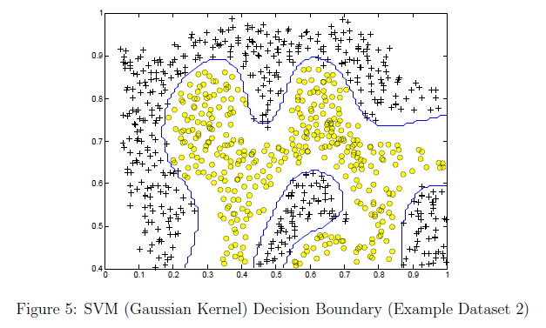
SVM
Ответ: y = sign(<w, x> + b)
Функция <x, w> -- ядро
С разными функциями ядер можно получать разные разделяющие плоскости

Slide 63
SVM vs LogReg
SVM пытается построить разделение максимально далеко от обоих классов, т.е. для SVM оба класса равнозначны. У LogReg это не так.

Slide 64

SVM vs LogReg
SVM пытается построить разделение максимально далеко от обоих классов, т.е. для SVM оба класса равнозначны. У LogReg это не так.
SVM менее чувствительна к шуму:

Slide 65

SVM vs LogReg
SVM пытается построить разделение максимально далеко от обоих классов, т.е. для SVM оба класса равнозначны. У LogReg это не так.
SVM менее чувствительна к шуму:

Slide 66
SVM vs LogReg
SVM пытается построить разделение максимально далеко от обоих классов, т.е. для SVM оба класса равнозначны. У LogReg это не так.
SVM менее чувствительна к шуму
SVM умеет выдавать только ответы в виде {0, 1}, LogReg умеет выдавать вероятности принадлежности классам. Это хорошо, когда у нас мало данных и/или мы не очень уверены в надежности классификатора.

Slide 67
Логические методы

Slide 68

Решающее дерево

Slide 69

Логические методы классификации
Логическая закономерность — предикат R:X→{0,1}:
Интерпретируем
записывается на естественном языке
зависит от небольшого числа параметров (1-7)
Информативен
То есть, как можно лучше отделяет один класс от всех остальных
http://www.machinelearning.ru

Slide 70






Логические методы классификации
http://www.mchinelearning.ru

Slide 71


Логические методы классификации
http://www.mchinelearning.ru

Slide 72

Логические методы классификации
Пример информативности:
R = (“наличие домашнего телефона” == 1 Λ “зарплата” > 2000 Λ “сумма кредита” < 5000)
C = 1

Slide 73

Закономерности: наборы правил
http://www.machinelearning.ru

Slide 74

Построение дерева
Наша выборка X
Строим дерево:
R -- самый информативный для датасета X признак
R = 0
R = 1
X¹
(те примеры из X, для которых R(X) = 0)
X \ X¹
(те примеры из X, для которых R(X) = 1)

Slide 75
Построение дерева
Строим дерево:
R -- самый информативный для датасета X признак
R = 0
R = 1
X¹
R¹¹
(самый информативный
для датасета X¹ признак)
X \ X¹
R¹¹
(самый информативный
для датасета X \ X¹ признак)

Slide 76
Построение дерева
R
Вопросы:
Как выбрать “самый информативный признак”
Когда остановиться?
Как классифицировать объект полученным деревом?
R = 0
R = 1

Slide 77



Построение дерева: когда остановиться?
R
R = 0
R = 1

Slide 78
Построение дерева: когда остановиться?
R
R = 0
R = 1
……...

Slide 79
Построение дерева: когда остановиться?
R
R = 0
R = 1
……...

Slide 80
Построение дерева: как классифицировать?
R
R = 0
R = 1
……...

Slide 81


Построение дерева
R
R = 0
R = 1
……...

Slide 82

Оценка качества информативности
http://www.machinelearning.ru

Slide 83

http://www.machinelearning.ru

Slide 84

Более адекватные свертки
сколько информации мы получим о разделении объектов на два класса, если узнаем R?
“загрязненность” распределения
http://www.machinelearning.ru

Slide 85

Пример решающего дерева
http://www.machinelearning.ru

Slide 86

Построение решающего дерева
http://www.machinelearning.ru

Slide 87
Решающие деревья: + и -
+
Интерпретируемость, простота
Гибкость: можно менять множества закономерностей
Допустимы данные с пропусками
Сложность построения линейна по длины выборки
-
Жадный алгоритм выбора правила для вершины переусложнаяет дерево
Чем дальше вершина от корня, тем слабее статистическая надежность решающего правила
Высокая чувствительность к шуму, составу выборки
http://www.machinelearning.ru

Slide 88


Slide 89

Композиции алгоритмов

Slide 90

Если каждый член жюри имеет независимое мнение, и если вероятность правильного решения члена жюри больше 0.5, то тогда вероятность правильного решения присяжных в целом возрастает с увеличением количества членов жюри и стремится к единице.
Если же вероятность быть правым у каждого из членов жюри меньше 0.5, то вероятность принятия правильного решения присяжными в целом монотонно уменьшается и стремится к нулю с увеличением количества присяжных.
принцип Кондорсе, 1784

Slide 91

Собралось около 800 человек, которые попытались угадать вес быка на ярмарке. Бык весил 1198 фунтов. Ни один крестьянин не угадал точный вес быка, но если посчитать среднее от их предсказаний, то получим 1197 фунтов.
Гальтон, 1906 год

Slide 92

Bootstrap
https://habr.com/company/ods/blog/324402/

Slide 93

Бинарная классификация оттока клиентов
Мало данных, одна из главных фич — количество звонков в сервисный центр

Slide 94

https://habr.com/company/ods/blog/324402/

Slide 95

Оценим, сколько в среднем делает звонков каждая из групп.
Данных мало, поэтому искать среднее не совсем правильно, применим bootstap и сделаем интервальную оценку среднего
С 95% вероятностью среднее число звонков от лояльных клиентов будет лежать в промежутке между 1.40 и 1.50, в то время как наши бывшие клиенты звонили в среднем от 2.06 до 2.40 раз

Slide 96


Bagging (bootstrap aggregating)
Дана train sample X. С помощью bootstrap сгенерируем из неё М выборок. Теперь на каждой выборке обучим свой классификатор. Итоговый классификатор будет усреднять ответы всех этих алгоритмов:

Slide 97


Slide 98


Random Forest
Случайный лес — это бэггинг над решающими деревьями, при обучении которых для каждого разбиения признаки выбираются из некоторого случайного подмножества признаков

Slide 99



Slide 100


Slide 101


Slide 102

XGBoost
XGBoost — библиотека градиентного бустинга на деревьях решений с открытым исходным кодом.

Slide 103

LightGBM
LightGBM — библиотека градиентного бустинга на деревьях решений с открытым исходным кодом.

Slide 104

CatBoost
CatBoost — библиотека градиентного бустинга на деревьях решений с открытым исходным кодом.
https://tech.yandex.ru/catboost/

Slide 105

https://towardsdatascience.com/catboost-vs-light-gbm-vs-xgboost-5f93620723db

